Slide 1
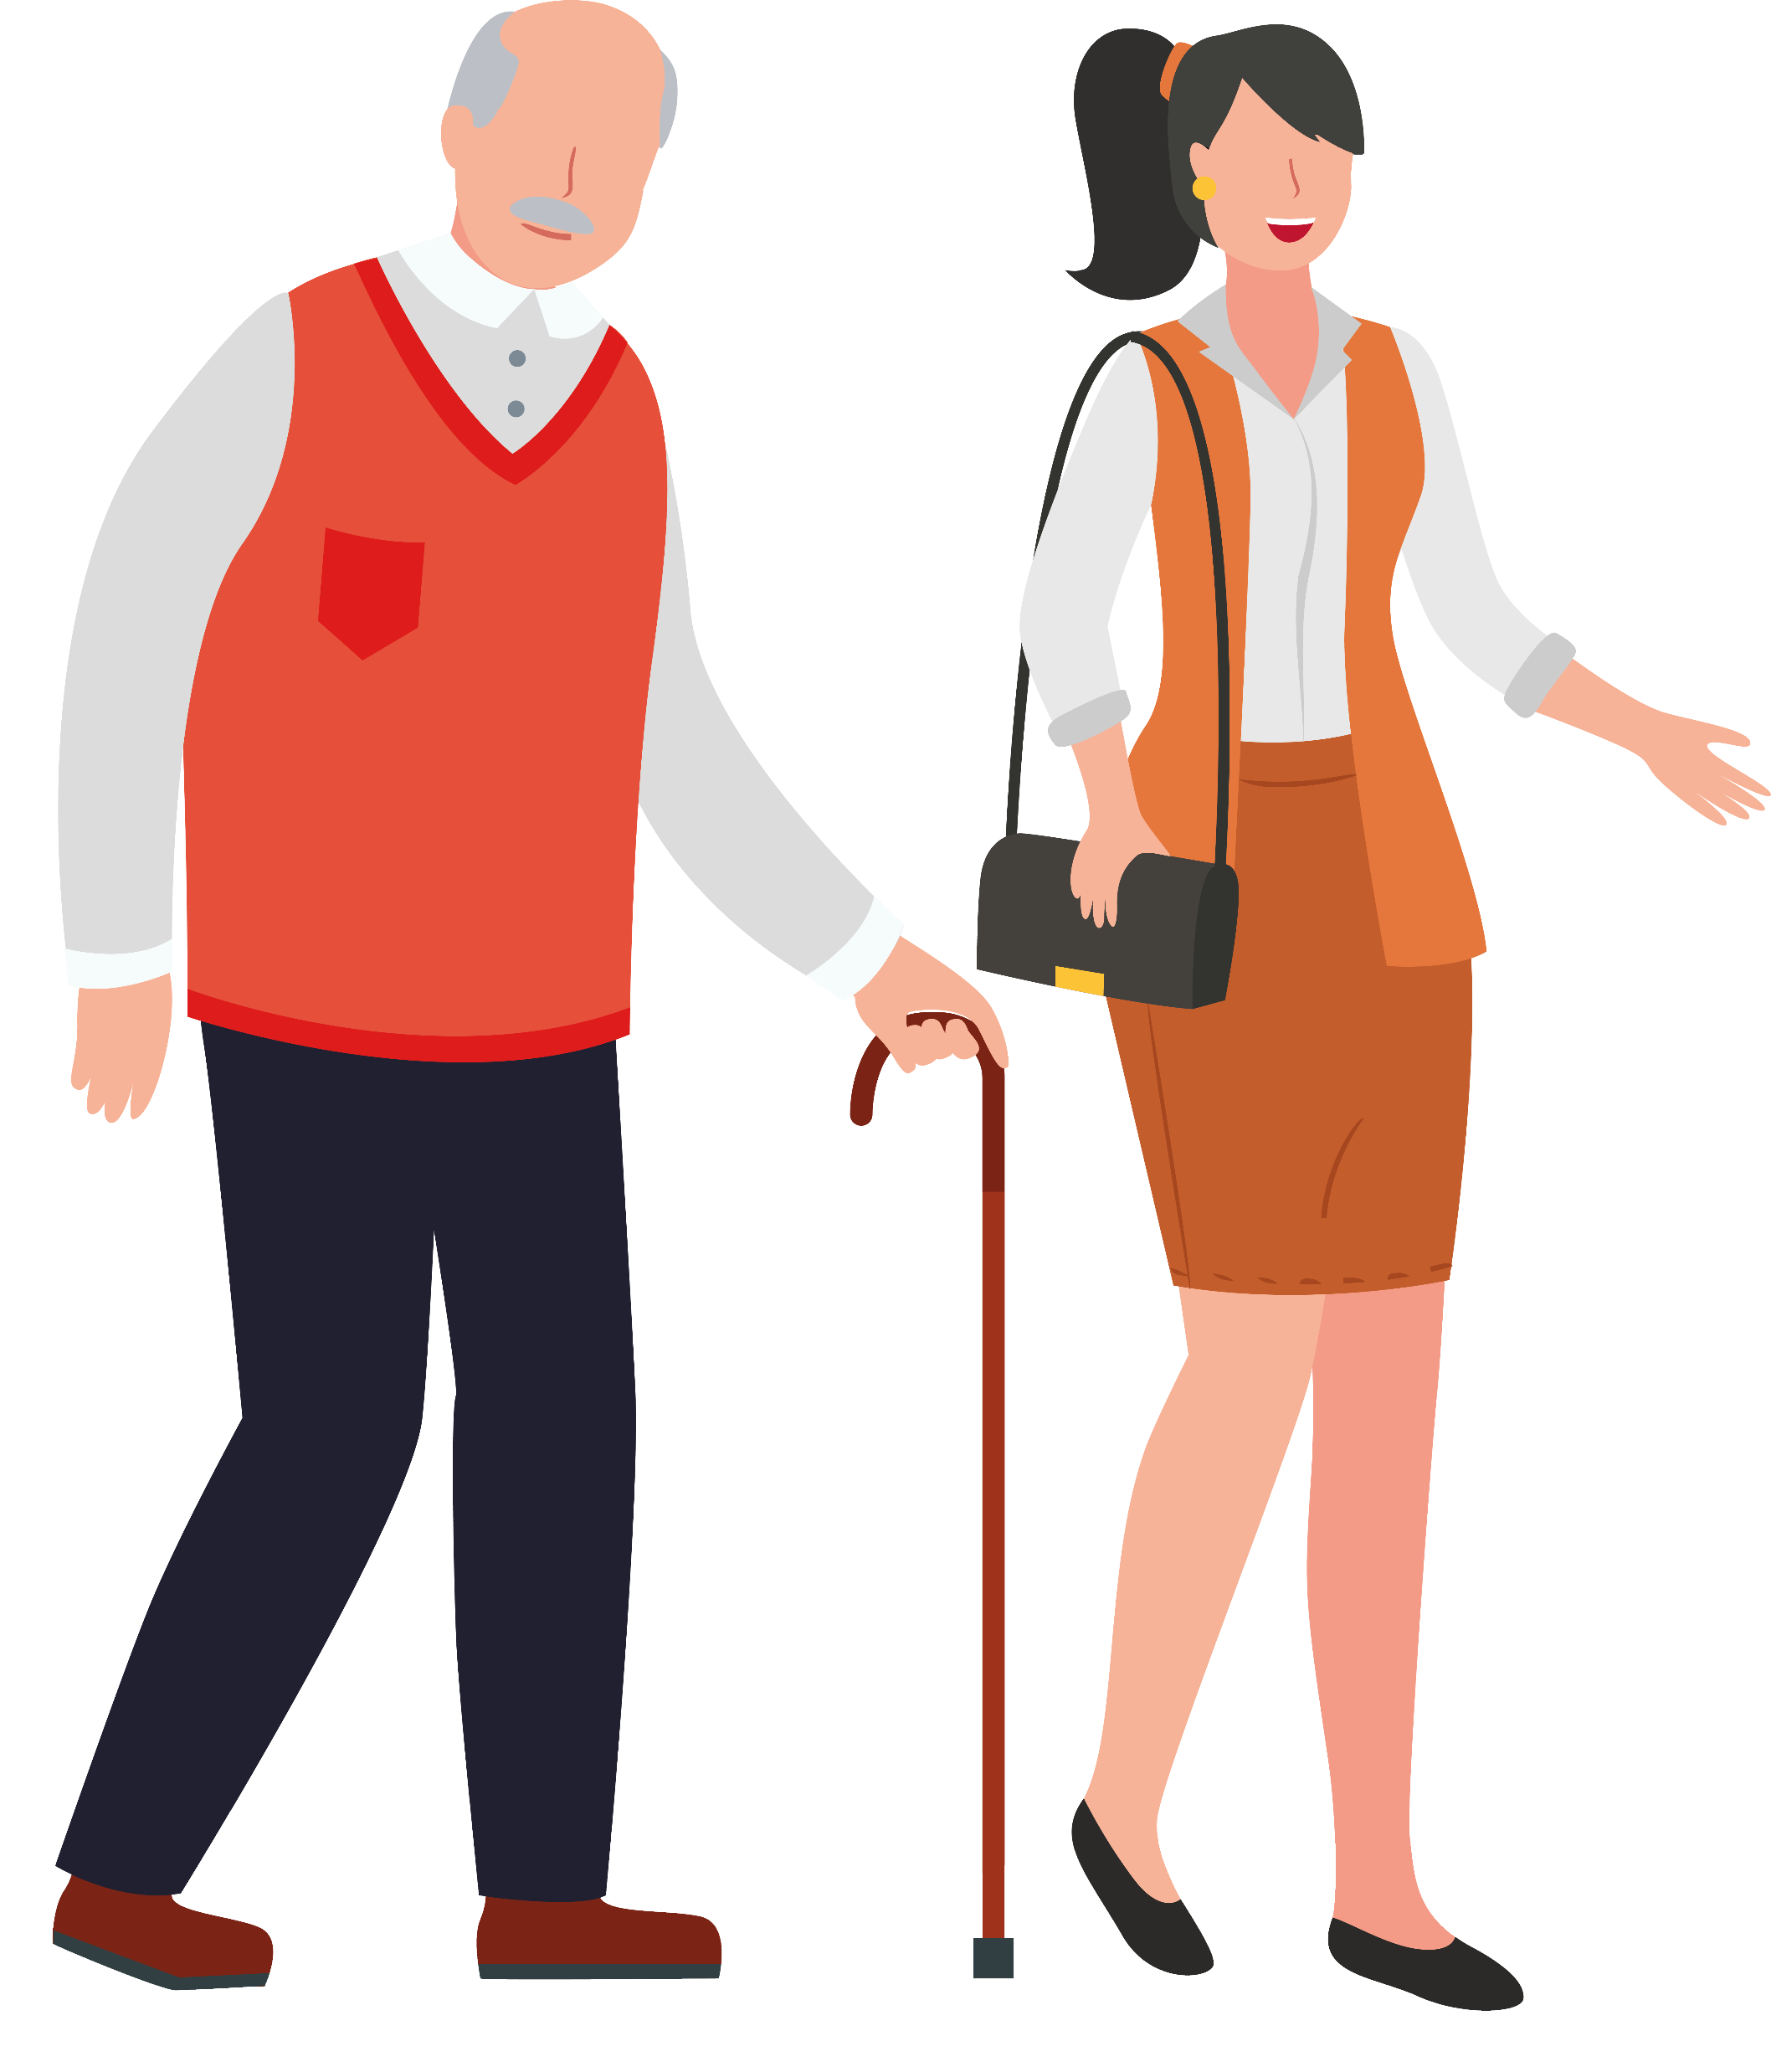
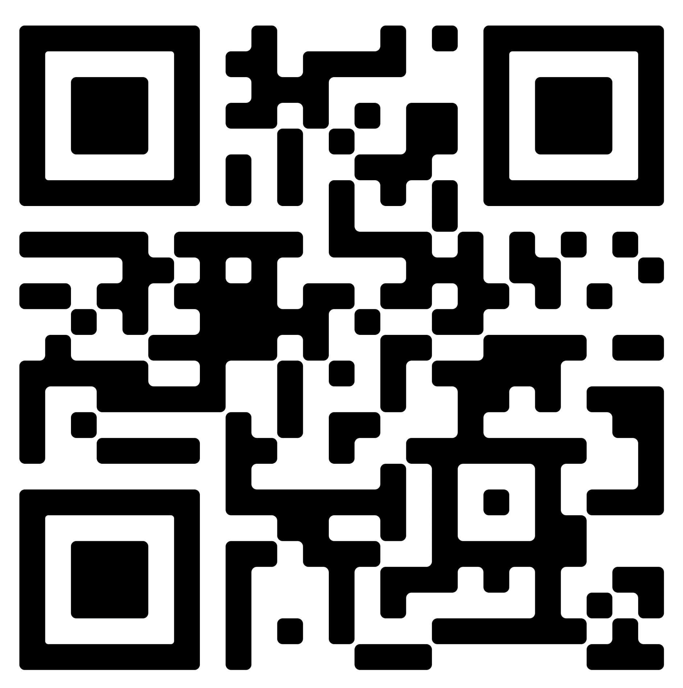
En savoir +
RENDEZ-VOUS
Mardi 24 septembre à
[heure]
Ne pas jeter sur la voie publique
[adresse du RDV]
PARTOUT EN FRANCE, PERSONNES ÂGÉES, PROFESSIONNELS, FAMILLES… SE MOBILISENT POUR OBTENIR PLUS DE MOYENS POUR LE GRAND ÂGE. VENEZ PARTICIPER !

